Slide 1


TẬP ĐOÀN BƯU CHÍNH VIỄN THÔNG VIỆT NAM VNPT BÌNH DƯƠNG
GIẢI PHÁP HỘI NGHỊ TRUYỀN HÌNH
CISCO

Slide 2
NỘI DUNG TRÌNH BÀY
TẬP ĐOÀN BƯU CHÍNH VIỄN THÔNG VIỆT NAM VNPT BÌNH DƯƠNG
MÔ HÌNH TỔNG QUAN
ĐẶC ĐIỂM KỸ THUẬT
KHẢ NĂNG MỞ RỘNG CỦA HỆ THỐNG
LỢI ÍCH MANG LẠI
KẾ HOẠCH TRIỂN KHAI

Slide 3
NỘI DUNG TRÌNH BÀY
TẬP ĐOÀN BƯU CHÍNH VIỄN THÔNG VIỆT NAM VNPT BÌNH DƯƠNG
MÔ HÌNH TỔNG QUAN
ĐẶC ĐIỂM KỸ THUẬT
KHẢ NĂNG MỞ RỘNG CỦA HỆ THỐNG
LỢI ÍCH MANG LẠI
KẾ HOẠCH TRIỂN KHAI

Slide 4
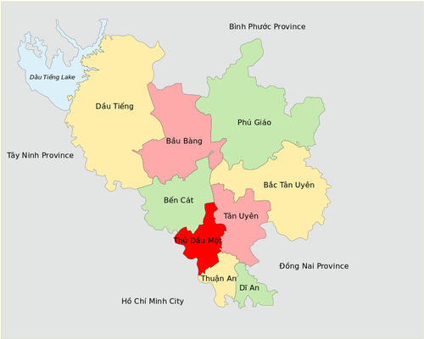
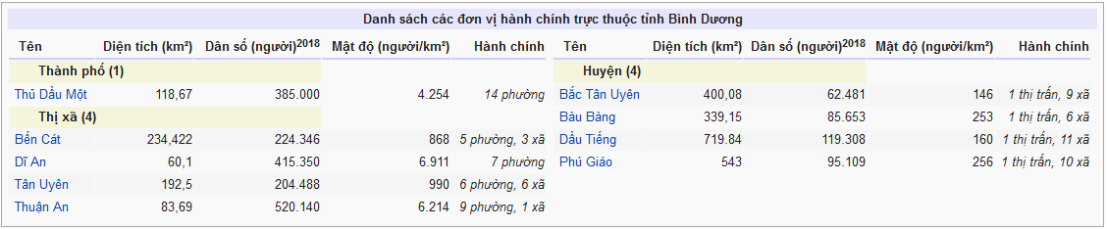
YÊU CẦU
TẬP ĐOÀN BƯU CHÍNH VIỄN THÔNG VIỆT NAM VNPT BÌNH DƯƠNG
01 điểm trung tâm tại Tỉnh Uỷ: Phòng họp khoảng 150-200 người.
09 điểm huyện uỷ: Phòng họp 50 người.
91 điểm xã phường: Phòng họp khoảng 15-20 người

Slide 5
MÔ HÌNH ĐỀ XUẤT
TẬP ĐOÀN BƯU CHÍNH VIỄN THÔNG VIỆT NAM VNPT BÌNH DƯƠNG

Slide 6
NỘI DUNG TRÌNH BÀY
TẬP ĐOÀN BƯU CHÍNH VIỄN THÔNG VIỆT NAM VNPT BÌNH DƯƠNG
MÔ HÌNH TỔNG QUAN
ĐẶC ĐIỂM KỸ THUẬT
KHẢ NĂNG MỞ RỘNG CỦA HỆ THỐNG
TRIỂN KHAI THEO THỰC TẾ
KẾ HOẠCH TRIỂN KHAI

Slide 7
CÁC THÀNH PHẦN CỦA GIẢI PHÁP
TẬP ĐOÀN BƯU CHÍNH VIỄN THÔNG VIỆT NAM VNPT BÌNH DƯƠNG
Thiết bị điều khiển trung tâm (MCU) :
Là thiết bị điều khiển đa điểm, cho phép kết nối nhiều thiết bị đầu cuối (Endpoint) cùng tham gia vào một phiên làm việc hội nghị truyền hình. Hình ảnh, âm thanh từ các thiết bị đầu cuối được nhận về, trộn và chia hình hiển thị theo yêu cầu của người quản lý hệ thống
Call Manager:
Cung cấp khả năng đăng ký cho các thiết bị đầu cuối, xử lý cuộc gọi và quản lý nguồn tài nguyên đa phương tiện

Slide 8
CÁC THÀNH PHẦN CỦA GIẢI PHÁP
TẬP ĐOÀN BƯU CHÍNH VIỄN THÔNG VIỆT NAM VNPT BÌNH DƯƠNG
Thiết bị đầu cuối (End-point):
Gồm: camera độ phân giải HD; micro đa hướng; thiết bị mã hóa, giải mã tín hiệu hội nghị điện tử đa phương tiện (Codec); điều khiển từ xa;
Có chức năng thu nhận hình ảnh, âm thanh (qua camera, micro) mã hóa chúng rồi chuyển qua giao diện mạng. Các Endpoint còn có cổng giao tiếp với máy tính (PC, Laptop) cho phép kết nối và trình chiếu các tài liệu từ máy tính của điểm đó tới các Endpoint đầu xa trong cùng một phiên làm việc hội nghị truyền hình
Thiết bị ngoại vi :
Gồm loa, mixer, TV

Slide 9
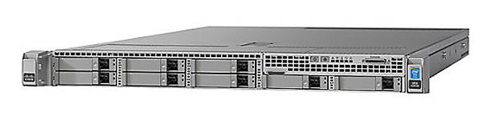
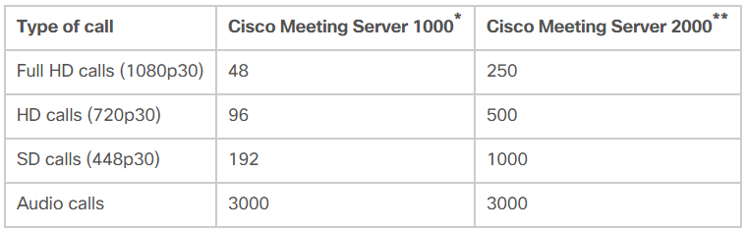
MCU - Cisco Meeting Server
TẬP ĐOÀN BƯU CHÍNH VIỄN THÔNG VIỆT NAM VNPT BÌNH DƯƠNG

Slide 10
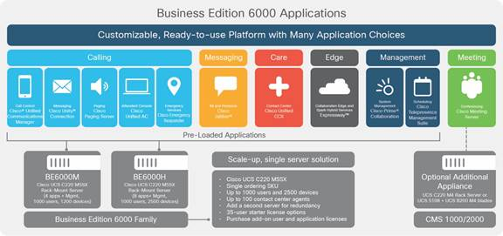
Call Manager - CUCM
TẬP ĐOÀN BƯU CHÍNH VIỄN THÔNG VIỆT NAM VNPT BÌNH DƯƠNG
Là một software cài trên server BE6
C

Slide 11
Đặc điểm của CUCM
TẬP ĐOÀN BƯU CHÍNH VIỄN THÔNG VIỆT NAM VNPT BÌNH DƯƠNG
Truyền thông hợp nhất, tích hợp được với IP phone, HD video, unified messaging, instant messaging ….
Tăng cường tính di động
Hệ thống mở và tương thích với nhiều chuẩn, gateway và các bên thứ ba
Bảo mật cao, hỗ trợ các giao thức xác thực, mã hóa và giao tiếp truyền thông mới nhất
C

Slide 12
Đặc điểm của Cisco Meeting Server
TẬP ĐOÀN BƯU CHÍNH VIỄN THÔNG VIỆT NAM VNPT BÌNH DƯƠNG
Một giải pháp duy nhất với đầy đủ tính năng
Khả năng tương tác dễ dàng
Tối ưu băng thông
Khả năng mở rộng cao
One-click invitation
Bảo mật cao với các chuẩn FIPS & JITC
Kiểm soát người dùng đầu cuối

Slide 13
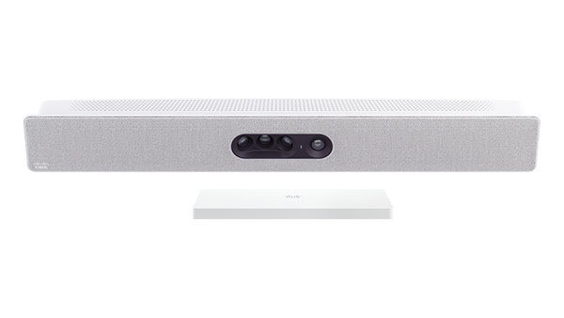
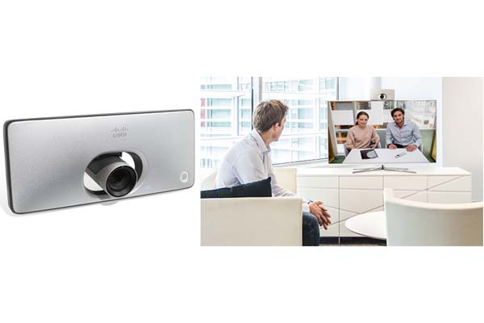
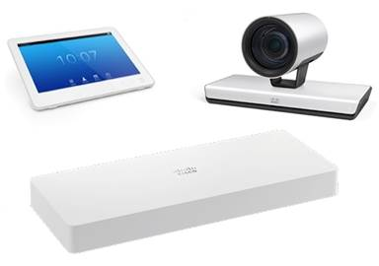
End-points
TẬP ĐOÀN BƯU CHÍNH VIỄN THÔNG VIỆT NAM VNPT BÌNH DƯƠNG
Cisco Room Kit Plus P60
(cho 9 huyện)
Cisco SX10
(cho các xã phường, xã)
Cisco SX80-IP60
(cho hội trường UBND tỉnh)
Các end-point của Cisco mang lại :
Cuộc họp thông minh
Thuyết trình thông minh
Phòng họp thông minh
Thiết kế nhỏ gọn, hiện đại
Phù hợp với mô hình triển khai dạng cloud và on-premise

Slide 14
Danh mục thiết bị & License
TẬP ĐOÀN BƯU CHÍNH VIỄN THÔNG VIỆT NAM VNPT BÌNH DƯƠNG
Part – Number | Mô tả | Số lượng
CTI-CMS-1K-BUN-K9 | Cisco Meeting Server (thiết bị điều khiển trung tâm MCU) | 1
TP-SMP-K9 | License số cuộc họp đồng thời | 10
BE6M-M5-K9 | Server để cài đặt phần mềm CUCM | 1
R-CBE6K-K9 | Phần mềm CUCM và License | 101
CTS-SX80-IP60-K9 | Thiết bị end-point cho hội trường UBND Tỉnh | 1
CS-KITP60-K9 | Thiết bị end-point cho các huyện | 9
CTS-SX10N-K9 | Thiết bị end-point cho các xã/phường | 91

Slide 15
Băng thông tối thiểu
TẬP ĐOÀN BƯU CHÍNH VIỄN THÔNG VIỆT NAM VNPT BÌNH DƯƠNG
Băng thông tối thiểu cho 1 điểm cầu với chuẩn H.264
720p30 from 768 kbps
720p60 from 1152 kbps
1080p30 from 1472 kbps
1080p60 from 2560 kbps
Băng thông tại trung tâm : 300 Mbps
Băng thông tại mỗi huyện/xã phường : 3 Mbps

Slide 16
NỘI DUNG TRÌNH BÀY
TẬP ĐOÀN BƯU CHÍNH VIỄN THÔNG VIỆT NAM VNPT BÌNH DƯƠNG
MÔ HÌNH TỔNG QUAN
ĐẶC ĐIỂM KỸ THUẬT
KHẢ NĂNG MỞ RỘNG CỦA HỆ THỐNG
LỢI ÍCH MANG LẠI
KẾ HOẠCH TRIỂN KHAI

Slide 17
Khả năng mở rộng của hệ thống
TẬP ĐOÀN BƯU CHÍNH VIỄN THÔNG VIỆT NAM VNPT BÌNH DƯƠNG
Hỗ trợ max 192 điểm cầu cùng lúc.
Hỗ trợ các thiết bị End-point chuyên dụng của hãng.
Hỗ trợ các thiết bị Laptop, Smart phone sử dụng phần mềm của third-party.
Dễ dàng thiết lập thêm phòng họp mới.
Hỗ trợ WebRTC.
Hỗ trợ không giới hạn cuộc họp đồng thời.

Slide 18
NỘI DUNG TRÌNH BÀY
TẬP ĐOÀN BƯU CHÍNH VIỄN THÔNG VIỆT NAM VNPT BÌNH DƯƠNG
MÔ HÌNH TỔNG QUAN
ĐẶC ĐIỂM KỸ THUẬT
KHẢ NĂNG MỞ RỘNG CỦA HỆ THỐNG
LỢI ÍCH MANG LẠI
KẾ HOẠCH TRIỂN KHAI

Slide 19







Lợi ích mang lại
TẬP ĐOÀN BƯU CHÍNH VIỄN THÔNG VIỆT NAM VNPT BÌNH DƯƠNG
Hệ thống sẵn sàng phục vụ họp bất cứ lúc nào.
Tiết kiệm rất nhiều chi phí tổ chức họp.
Khắc phục những hạn chế khó khăn về địa lý, thời gian.
Dễ dàng thiết lập thêm phòng họp mới.
An toàn, bảo mật hệ thống.
Hỗ trợ kết nối nhanh trong trường hợp đặc biệt cần tổ chức họp, báo cáo, tường thật trực tiếp từ hiện trường.
Hỗ trợ đào tạo, tập huấn từ xa, chẩn đoán từ xa, tham mưu chỉ đạo quân sự, an ninh trật tự,…

Slide 20
NỘI DUNG TRÌNH BÀY
TẬP ĐOÀN BƯU CHÍNH VIỄN THÔNG VIỆT NAM VNPT BÌNH DƯƠNG
MÔ HÌNH TỔNG QUAN
ĐẶC ĐIỂM KỸ THUẬT
KHẢ NĂNG MỞ RỘNG CỦA HỆ THỐNG
LỢI ÍCH MANG LẠI
KẾ HOẠCH TRIỂN KHAI

Slide 21
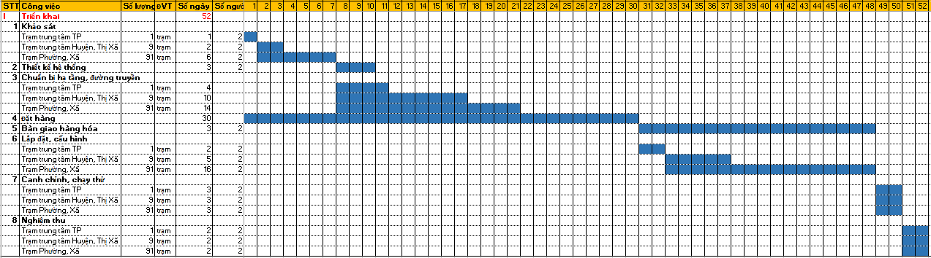
Kế hoạch triển khai
TẬP ĐOÀN BƯU CHÍNH VIỄN THÔNG VIỆT NAM VNPT BÌNH DƯƠNG

Slide 22

TẬP ĐOÀN BƯU CHÍNH VIỄN THÔNG VIỆT NAM VNPT BÌNH DƯƠNG

